Slide 1
リサーチ＆プランニング 第11回 簡単な企画書を作成する
デジタルハリウッド大学

Slide 2
質問の募集
最終授業あたりで、みなさんからの質問に答える授業回をつくります。
ES記入時に、私への質問を書いて送信

Slide 3
企画力と人生

Slide 4
講師プロフィール 橋本大也
データセクション（株） 取締役会長
（株）早稲田情報技術研究所 取締役
デジタルハリウッド大学 教授
授業「リサーチ＆プランニング」
多摩大学 大学院 経営情報学科 客員教授
授業「知識イノベーション論」「Webマーケティングイノベーション」
知識リーダーシップ綜合研究所
書籍：「情報力」
書籍：「Web時代の羅針盤 213冊」主婦と生活社
書籍：「新データベースメディア戦略」 インプレス社
書籍：「アクセスを増やすホームページ革命術」ほか
Notes:
Red herring ASIA 100

Slide 5
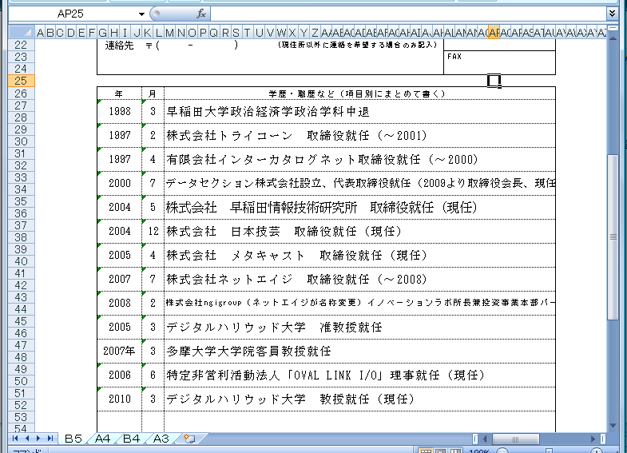

Slide 6
Internet Archive Wayback machine http://web.archive.org/
http://www.tokiomarine-nichido.co.jp/
過去を調べたいURLを入力する

Slide 7
年月選択で過去のWebを閲覧できる

Slide 8
日本のインターネットの歴史
１９８９年 ＷorldＷideＷebをCERNのTim Berners-Leeが発明
１９９２年 日本初の商用ISP IIJ設立
１９９４年 Netscape公開
１９９５年 Windows95発売
１９９６年 YAHOO!JAPAN開始
１９９６年開始 “アクセス向上委員会”設立

Slide 9
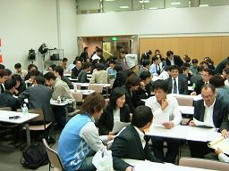
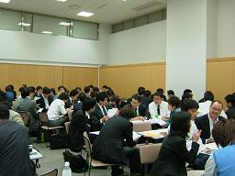
１９９６年に25人で開始したメーリングリストが1年後には1200人の活発なコミュニティに成長
メールマガジン「アクセス向上委員会通信」は週一回の配信。読者数が３万人を突破
９７年ごろ当時国内最大のウェブマスターのコミュニティ、メディアになった。

Slide 10
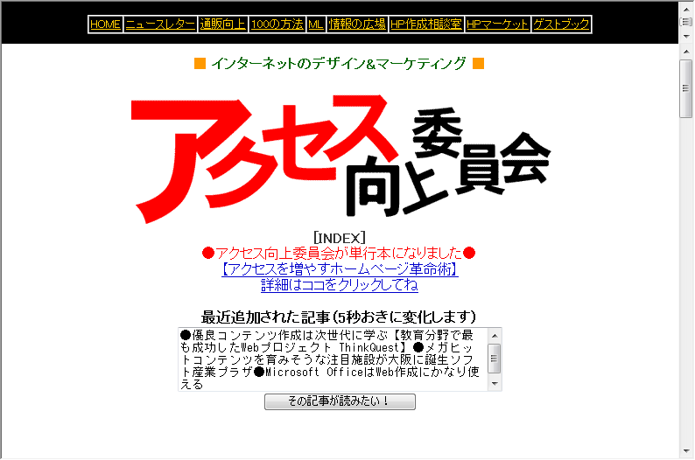

Slide 16
【目次】
第1章 間違いだらけのホームページ作り
第2章 目的別ホームページ成功のコツ
第3章 アクセス向上委員会はいかにしてアクセスを増やしたか
第4章 アクセスを増やすための実践的方法50
第5章 サイトの構造と解析、パーツのデザイン

Slide 17
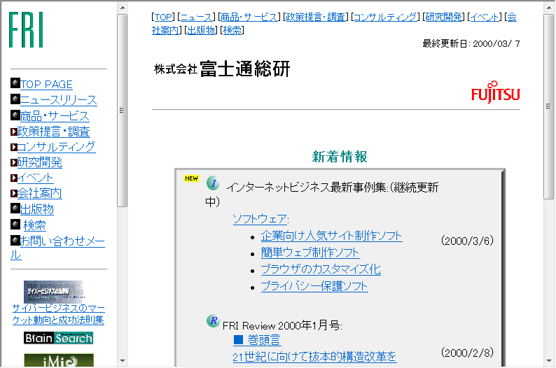

Slide 19
2000年7月 データセクション株式会社設立

Slide 21
問 データセクションはなにをする会社なのですか？
橋本氏 パソコンのOSはファイルやデータを管理するものですが、人間が必要としているのは生のデータではなく、知識です。人間にとって有効な知識オペレーティングシステムを開発するのが、この会社の目的です。
問 具体的にはどんなサービスを提供するのでしょうか？
橋本氏 二人とも、ネットでモノを調べて発表するという作業をずっと続けてきました。単にホームページが更新されたことはソフトでも調べられますが、新しくできたページに書いてあることがニュースバリューを持つか、面白いかという判断は、結局人間が見極めないといけない。いままで二人が人力でやってきた情報のふるい分けと価値判断、そのノウハウや勘を自動化して、サービスとして提供していくわけです。

Slide 22
早稲田情報技術研究所

Slide 23
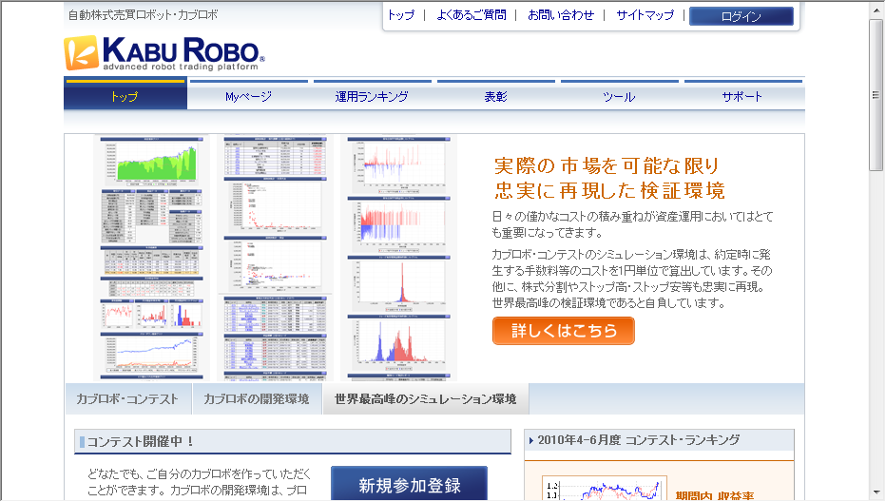
自動株式売買ロボット開発コンテスト ２万人のプログラマが参加

Slide 26
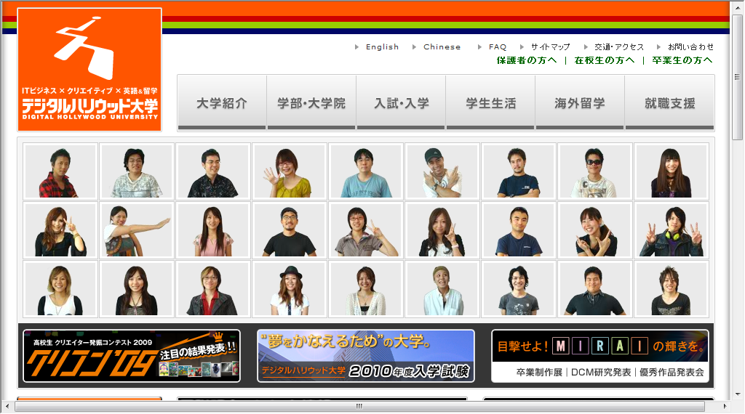

Slide 27
アツメル、ナラベル、ヒキダス、カキダス の4つのリサーチ能力の開発
アツメル
情報を収集する
ナラベル
情報を整理する
ヒキダス
情報を分析する
カキダス
情報を発信する
情報収集
インターネットの活用
情報整理
情報分析
情報発信
リサーチのワークフロー図

Slide 28
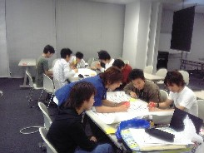
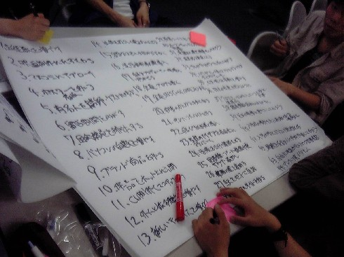
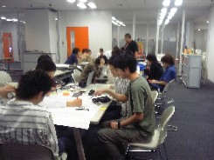
リサーチ＆プランニング
授業風景

Slide 29
最新刊『情報力』 橋本大也著
2009年1月9日発売
翔泳社 980円
「膨大な情報や頭のもやもやをスッキリさせる」
これまでになかった「情報」を「知恵」にする技術
Notes:
「いまどき賢い人は本を書くんです」

Slide 33
やりたいことは企画力で実現する
実現するには企画書が大事である

Slide 34
本日の内容
情報を収集する、整理する、発想するノウハウを講義とゲスト講義で一通り知った
そこで簡単な企画書の作成を体験してみる
説明する方法について理解する

Slide 35
今日は４人～６人組をつくってください
机といすのレイアウト

Slide 36
企画書って何？
仕事で使って成功した企画書の秘密公開
人を動かす紙のツールと考える
報告書ではない、立派であっても無意味
読む人が提案を承認する動機を考える
わかりやすく簡潔であること

Slide 37
WG 「究極の学園祭イベント」
あなたは学園祭プロジェクトの実行委員長に選ばれました。
現状は機材も予算も実績もない
未経験だが情熱ありの実行委員が5人
テレビ番組で紹介されるような目玉企画を発想し、十分な予算や機材を獲得するための
「一枚企画書」を作成する

Slide 38
一枚企画書？
最低限にして十分な提案要素を盛り込んだ企画書
投資の判断ができるVIPに向けて書くショートプレゼン
“エレベータピッチ”
わかりやすく
人を動かす
今回の参考書

Slide 39
８つの項目でA４ 1枚にまとめる 『究極の学園祭企画』あなたが実行委員長
１ タイトル わかりやすく
２ サブタイトル 気になるキャッチフレーズ
３ 目的 結局何がしたいのか1行で
４ サブ目的 箇条書きで補足する
５ 理由 数字や事実を使って根拠を示す
６ 予算 いくら必要なのか、ケタを見積もる
７ 現状 現状までの努力を書いて後一押しあれば
８ 要望 具体的に誰に何をして欲しいか記述

Slide 40
私の一枚企画書成功例
デジタルハリウッド社長に書いた一枚企画書

Slide 41
すすめかた
配布された一枚企画書の形式に従う
提案する相手を決定する
企業の社長
デジハリ大学の校長、もしくは社長
投資家
既にある放送局の社長
自治体や政府の首長
○○様と最初に書こう

Slide 42
時間配分
個人で考える（20分間）
２人以上に意見、アドバイスをもらう（15分間）
企画書を作成する、完成させる(15分間）
相談したい人には個別コンサルします
回収します。名前を書いて。次回に優秀な企画書を紹介します

